Slide 1
단기 현장 실습 2주차
Fish Disease Detection
2017136087 이유호

Slide 2
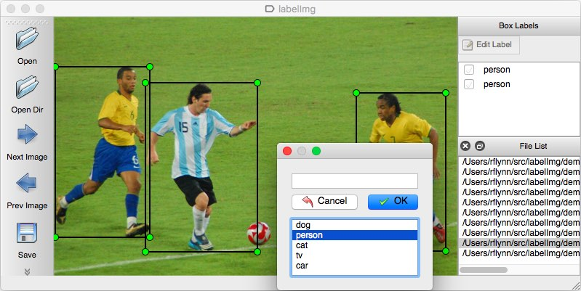
1
레이블링
LabelImg
이미지의 특정 부분을 Bounding Box로 처리하기 위한 이미지 주석 도구
PASCAL VOC 형식의 XML 파일 및 CreateML 형식 지원

Slide 3
1
레이블링
How to use Labeling Tool?
가상환경 생성을 위한 Anaconda3 다운로드
환경 구축 및 실행
>> conda create –n “env” # 가상환경 생성
>> conda activate “env” # 가상환경 활성화
>> conda install git # git 설치
>> git clone https://github.com/tzutalin/labelImg # labelImg tool 가져오기
>> python labelImg.py # tool 실행
데이터 불러온 후 레이블링 시작

Slide 4
2
데이터 수집
관상어 Dataset 수집 시도
물고기 별로 걸리는 병을 구분할 필요성을 느껴 물고기 종류에 대한 학습 제시
같은 주제의 Pretrained Model을 찾아보았으나 연구된 자료는 있지만 대부분 모델은 배포하지 않음
이에 따라 관상어를 종류별로 따로 학습시켜야 한다고 판단하였으며 여기에 필요한 이미지들을 수집 시도
But, 반려동물로 많이 키우는 관상어와 관련된 Dataset은 찾기 어려움

Slide 5
2
데이터 수집
Crawling 사용
Google Image를 중심으로 Crawling 시도
키워드 검색 결과 나오는 이미지를 Google Image에서 모아옴
한 키워드 당 300~400개의 이미지
Betta, tetra, goldfish, gourami, koi fish, platy 등등
코드 출처: https://yobbicorgi.tistory.com/29

Slide 6
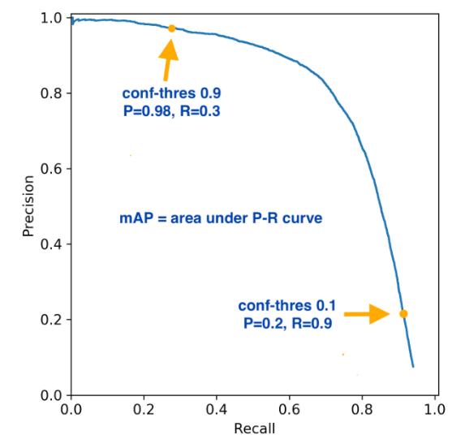
3
성능 평가
YOLOv5 성능평가
mAP(mean Average Precision)를 통해 성능을 평가

Slide 7
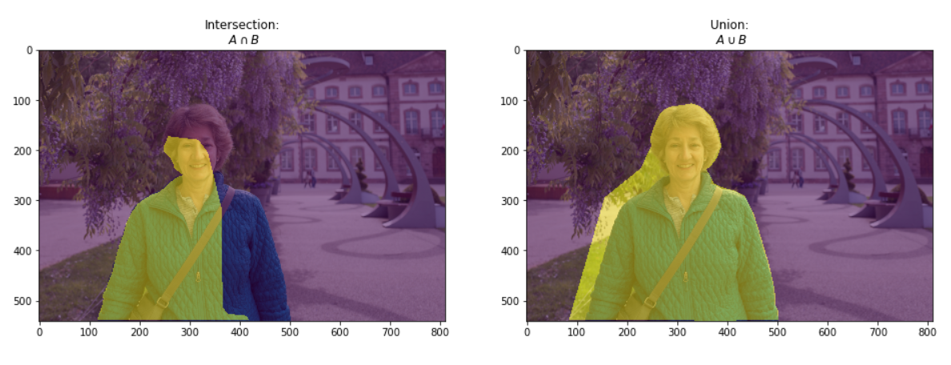



3
성능 평가
YOLOv5 성능평가
IoU(Intersection Over Union)를 기준으로 precision과 recall을 구한 후 그래프 로 나타낸 뒤, 면적을 계산하여 AP 비교
$Intersection Over Union\left(IoU\right)= \frac{Area of Overlap}{Area of Union}=$
Target과 Prediction 간의 중첩 영역을 합집합 영역으로 나눈 값인 IoU으로 얼마나 겹치는지를 통해 정확도를 측정

Slide 8
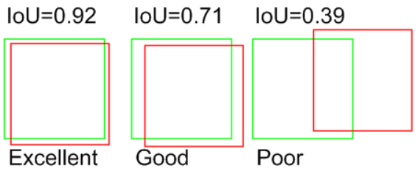
3
성능 평가
YOLOv5 에서의 IoU
보통 IoU의 threshold 임계값으로 0.5를 잡음
Box의 크기가 동일한 경우 2/3은 겹쳐 주어야 0.5 이상이 나오게 됨
IoU는 precision과 recall 계산 시에 물체를 검출했을 때 ‘옳게 검출되었다’와 ‘옳게 검출되지 않았다’를 구분해주는 기준으로 쓰이게 됨
0.5 보다 크면 True, 이하이면 False

Slide 9
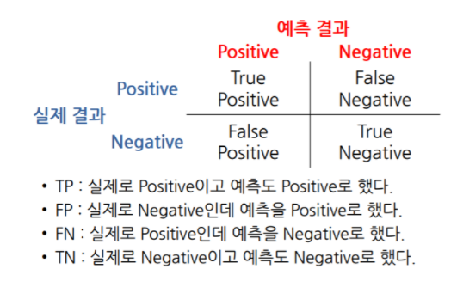
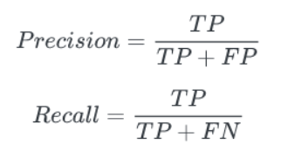
3
성능 평가
Precision과 Recall
Precision은 모델이 정답이라고 한 것 중에 진짜 정답의 비율, Recall은 진짜 정답 중에 모델이 정답이라고 한 것의 비율을 나타내는 수치

Slide 10
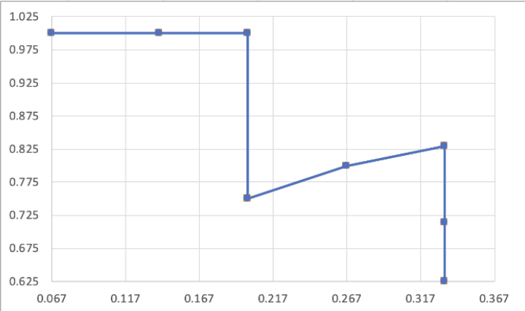
3
성능 평가
PR 곡선
Confidence, threshold 값에 따른 precision과 recall의 값의 변화를 그래프로 표현한 것
Confidence는 해당 모델에 대한 신뢰도를 말함

Slide 11
3
성능 평가
PR 곡선
Confidence, threshold 값에 따른 precision과 recall의 값의 변화를 그래프로 표현한 것
Confidence는 해당 모델에 대한 신뢰도를 말함
그래프 선 아래 면적의 넓이가 AP(Average Precision)
AP
(Average precision)

Slide 12
3
성능 평가
AP(Average Precision)
PR 그래프는 성능을 전반적으로 파악하기에는 좋으나 정량적으로 비교하기에는 한계가 있음
AP는 알고리즘의 성능을 하나의 값으로 표현한 것으로, PR 그래프 선 아래쪽의 면적이 그 값이 됨
높으면 높을수록 알고리즘의 성능이 우수함
컴퓨터 비전 분야에서는 성능을 대부분 AP로 평가함
모든 클래스의 AP에 대해 평균을 내게 되면 mAP(mean Average Precision)가 됨

Slide 13
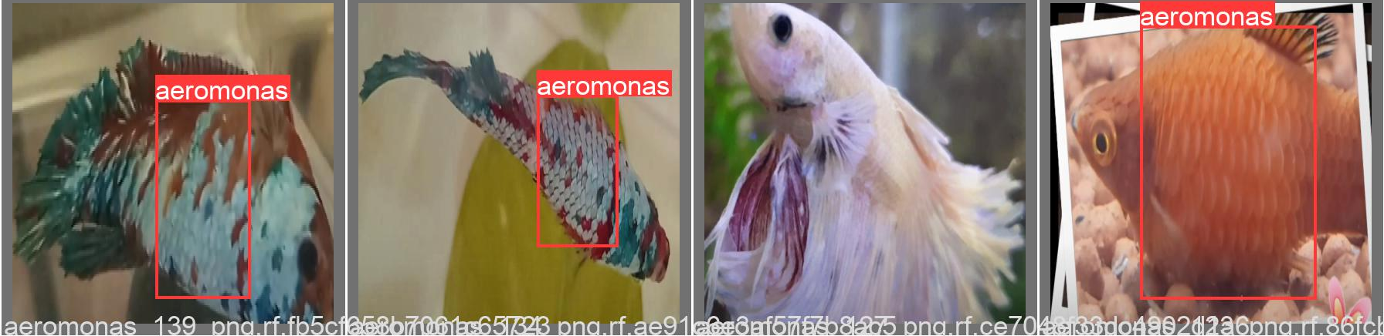
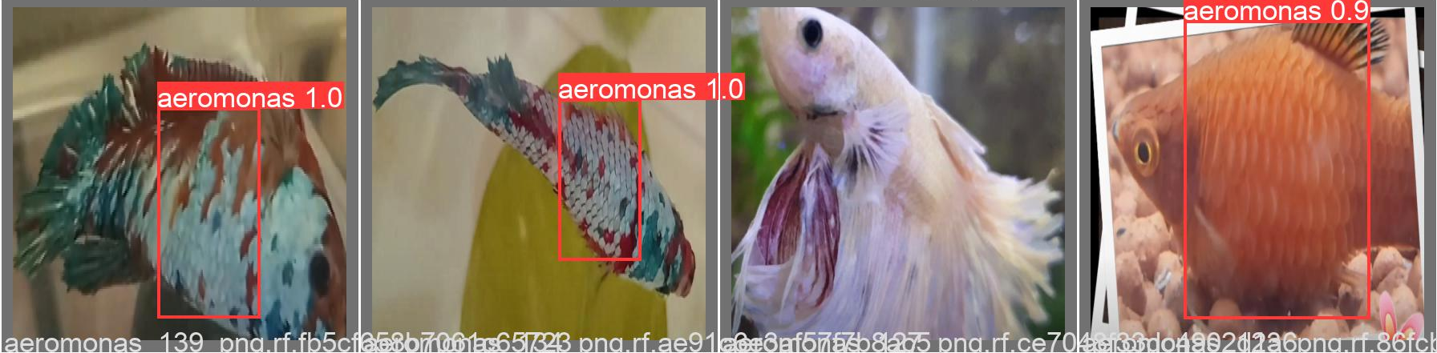
4
학습 문제점
Overfitting
기존 anchor_worms를 가벼운 모델로 학습시키니 성능이 저하 (150장)
이를 반영하여 Aeromonas를 가장 무거운 모델로 학습시킨 후 성능 확인 결과 Overfitting 발생 (500장)
Label
Validation

Slide 14
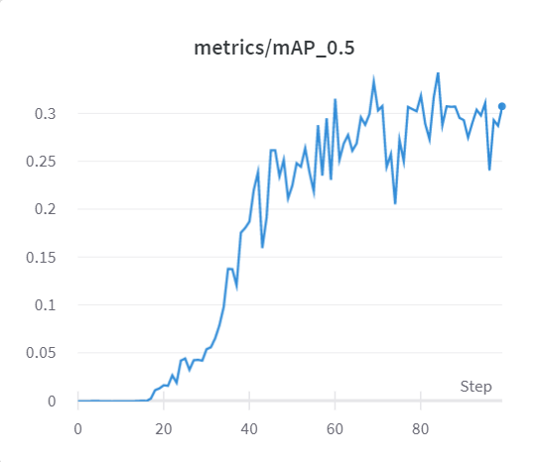
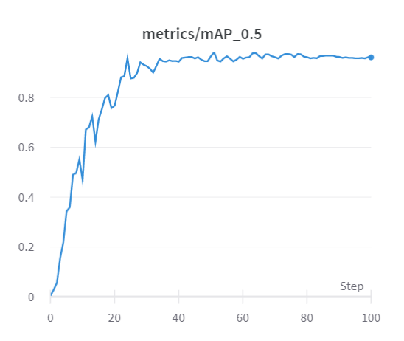
4
학습 문제점
Overfitting
AnchorWorms
(Underfitting)
Aeromonas
(Overfitting)

Slide 15
4
학습 문제점
Overfitting
disease와 관련된 feature가 잡히기 보다는 물고기들의 비늘과 같은 feature가 잡히는 상황은 아님
YOLOv5x.pt(무거운 버전), 변화가 적은 Augmentation (Rotate, Reverse, Light) 을 사용하였기에 Overfitting이 난 것으로 추측
적당히 가벼운 노드와 레이어의 모델 선정, 다양한 Augmentation으로 이미지 다양하게!

Slide 16
4
학습 문제점
Overfitting 해결방안
데이터의 양을 늘리기
모델의 복잡도 줄이기
가중치 규제(배치 정규화)
드롭 아웃

Slide 17
4
학습 문제점
Overfitting 해결방안
데이터의 양을 늘리기
모델의 복잡도 줄이기
가중치 규제(배치 정규화)
드롭 아웃
데이터가 최소한 모델의 Parameter 개수보다는 많도록 조정
너무 많은 Parameter를 갖지 않도록 조정
AnchorWorms 모델과 Aeromonas 모델의 합의점을 찾아야 함

Slide 18
4
학습 문제점
다음 학습 방향
AnchorWorms 모델 사용
이미지에 변화를 많이 주어 Augmentation
너무 가볍지도 무겁지도 않은 pre-trained 모델 사용 예정 (yolov5m.pt)

Slide 19
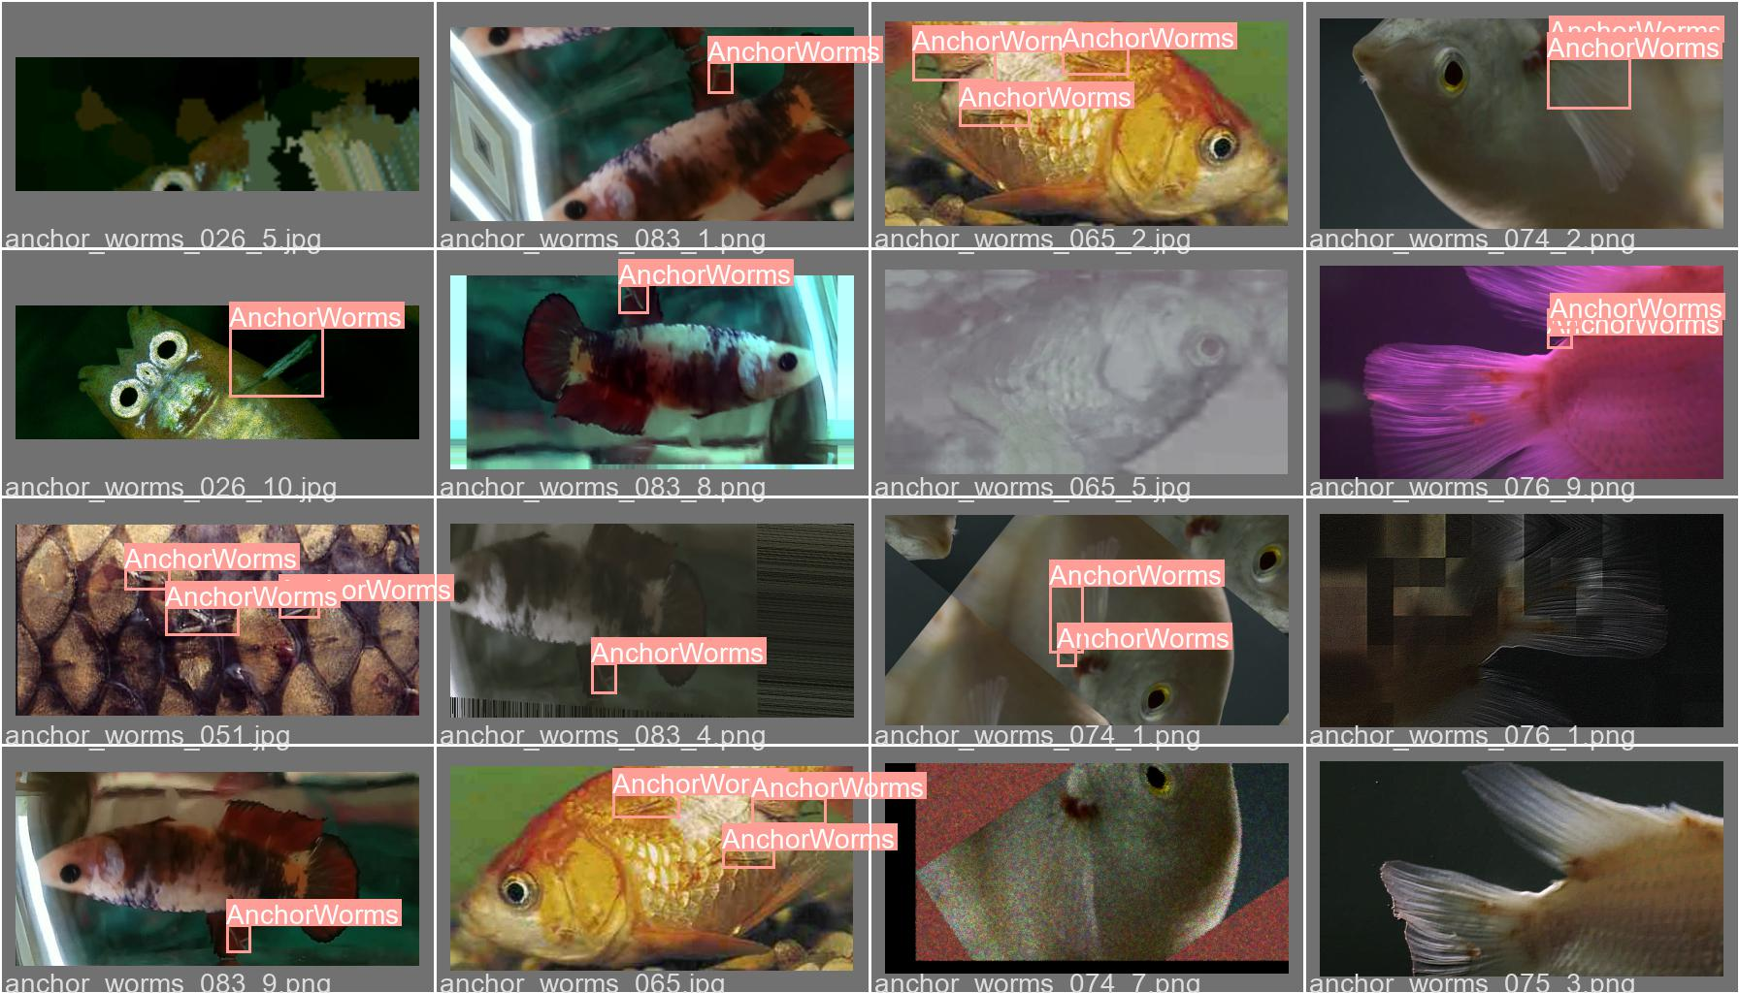
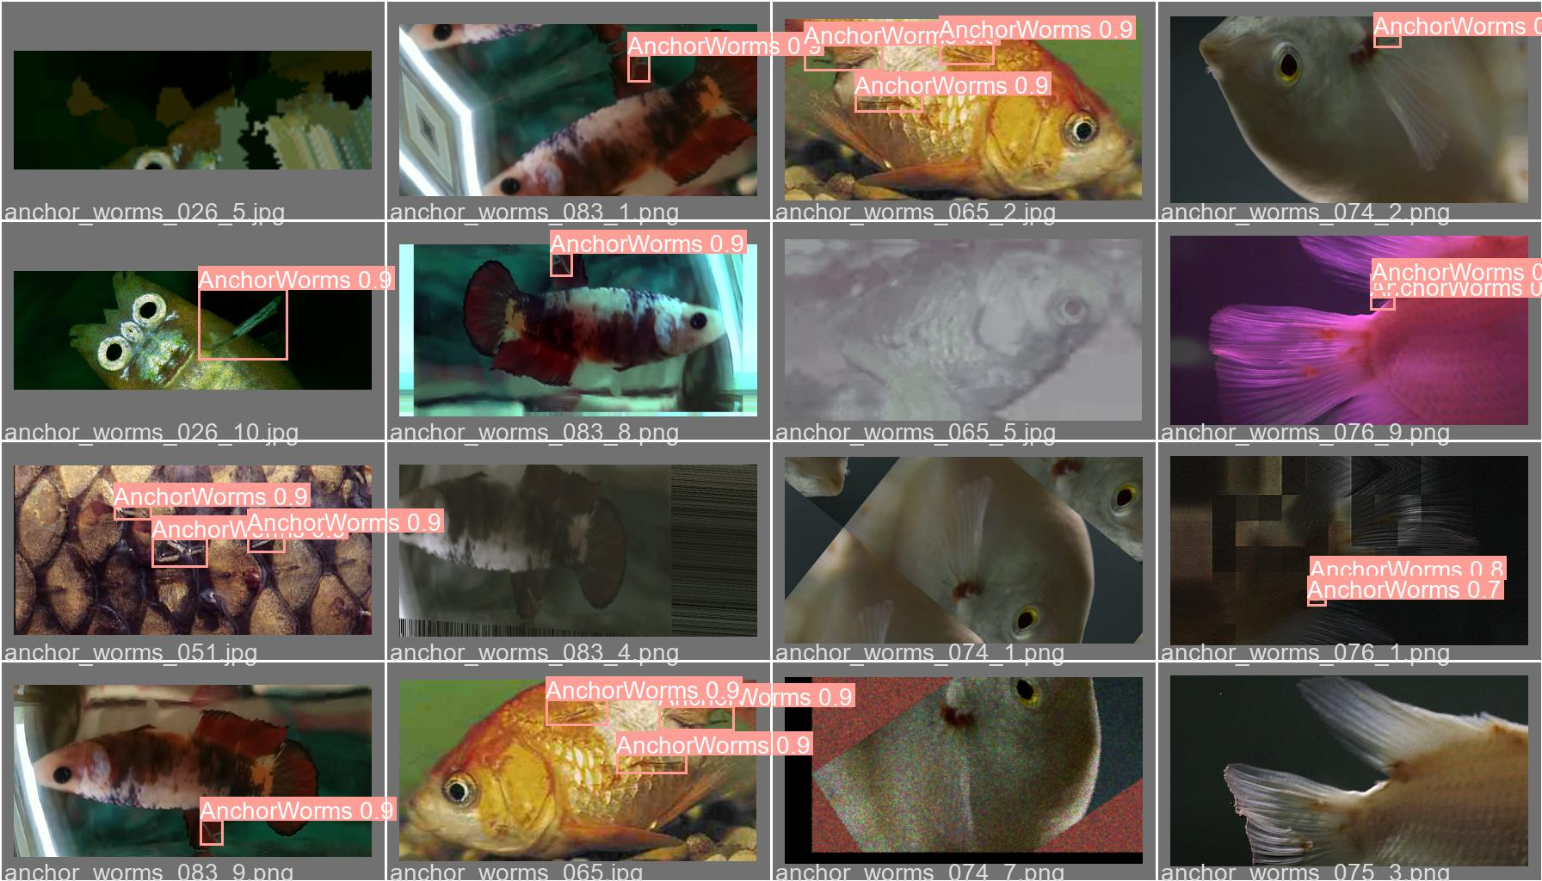
4
학습 문제점
학습 결과
Label
Validation

Slide 20
4
학습 문제점
학습 결과
Label
Validation

Slide 21
4
학습 문제점
학습 결과
Label
Validation

Slide 22
4
학습 문제점
학습 결과
Label
Validation

Slide 23
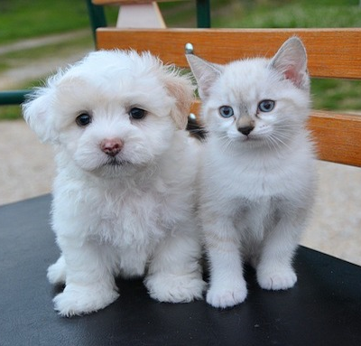
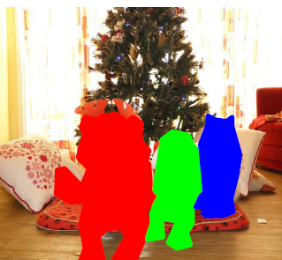
5
모델 변경 고민
Object Detection Task VS Semantic Segmentation Task
Object Detection
Segmentation
Object Detection
Segmentation
Multiple Object

Slide 24
5
모델 변경 고민
Object Detection Task VS Semantic Segmentation Task
Object Detection
Segmentation
Object Detection
Segmentation
Multiple Object
Object Detection : 이미지 안에 여러가지 Object들에 대해Bounding Box와 class를 예측하는 task
Semantic Segmentation : 픽셀 단위로 Class를 분류하는 Task

Slide 25
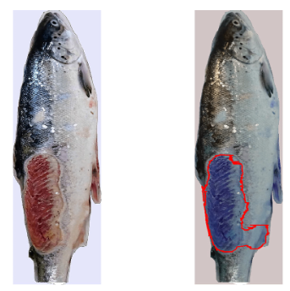
5
모델 변경 고민
Semantic Segmentation
Bounding Box가 아닌 Pixel 단위로 하여 Labeling을 하면 Object의 feature를 파악하고 학습하는 데에 많은 도움이 될 것임
But, 사용하기 어렵고 U-Net을 기반으로 하여 학습이 오래 걸림

